Slide 1
하늘에서 음식이 내린다면
2022. 5. 17.
Project : pygame
Team 4

Slide 2
목차
01
02
03
04
프로젝트 구성
프로젝트 진행
게임 시연
프로젝트 의의

Slide 3

01
프로젝트 구성

Slide 4

팀 소개 1.1
“ 4천 ”
매일 아침마다 외치는 구호 “4천” 에서 영감을 받은 팀명으로, 팀 구성원 모두 열심히 노력해 연봉 4천의 꿈을 이루자는 의미

Slide 5





팀 구성원 1.2
장재혁 (PL)
김민택(QA)
김다정(TA)
김범진(AA)
조수현(DA)
프로젝트 기획 및 관리 담당
프레젠테이션 발표
시나리오 작성
산출물 및 소스코드 품질 확인
기획서 작성
시나리오 작성
발표자료 구성
프로젝트 개발 및 소스코드 구현
공통 로직 설계
이미지 및 사운드 구현
화면 UI 구현
발표자료 구성

Slide 6

02
프로젝트 진행

Slide 7
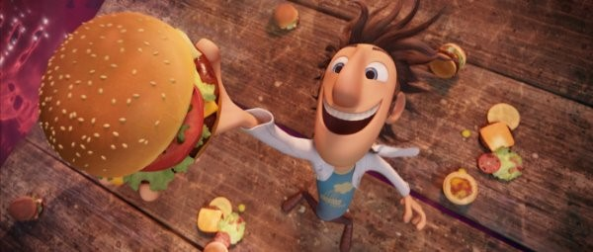
제작 전 구상 2.1
모티브
2010년에 개봉한 동명의 영화 '하늘에서 음식이 내린다면' 의 컨셉을 차용함
시나리오
정체불명의 기계가 실험 도중 하늘로 날아가 오작동을 일으켜 거대한 음식 비를 내리기 시작했다. 주인공은 기계를 파괴하러 하늘로 향하는데...

Slide 8
타임라인 2.2
수정
수정
13
15
1차 코딩
2차 코딩
3차 코딩
12
새로운 스토리라인 설정, 이미지 및 사운드 구현
14
소스코드 실행 및 오류 수정
16
원작 슈팅게임 제작 및 분석
필살기 아이디어 회의 및 코드 구현
보스 구현 및 최종 게임 완성

Slide 9











진행 과정(1) 2.3
1. 음식 이미지 구현
2. 객체 이미지 구현
3. 배경 이미지 적용

Slide 10

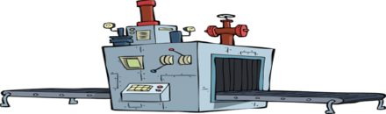
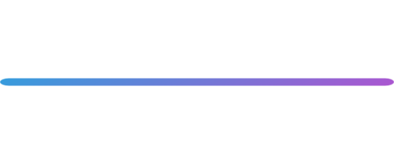




진행 과정(2) 2.3
4. 추가 기능 구현
시나리오 추가
필살기 생성
보스 캐릭터 추가
별 획득 시 필살기 시전
레이저로 음식 제거
목숨 3개 시각화
배경 변경
직관적으로 남은 목숨 확인 가능
제거한 음식 수 25개, 45개, 75개 마다 배경변경

Slide 11
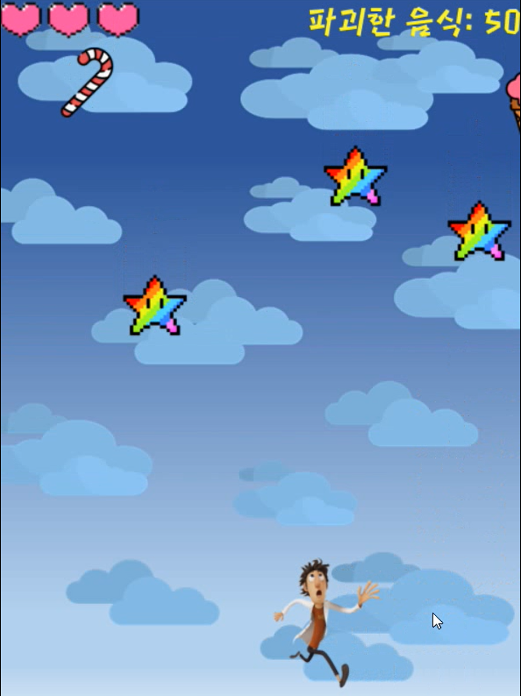
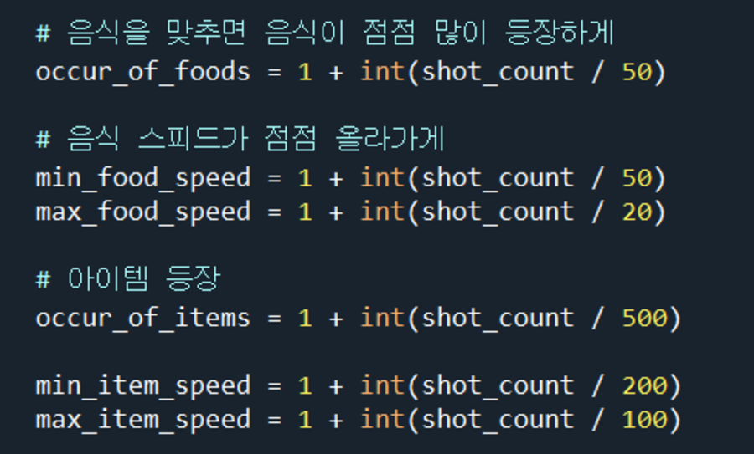
코드 구현(1) 2.4
1. Item 코드 구현
Item이 너무 많이 떨어지지 않게 구현하면서 적정한 속도로 떨어지게 조절

Slide 12
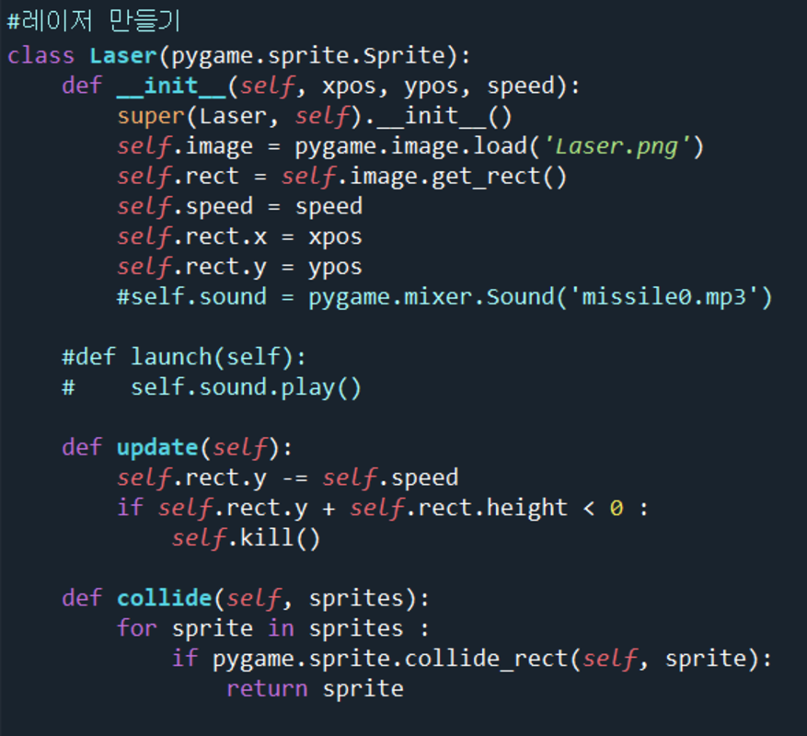
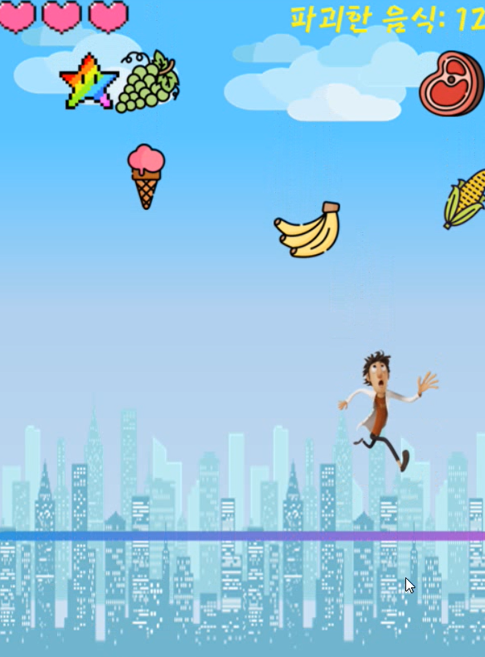
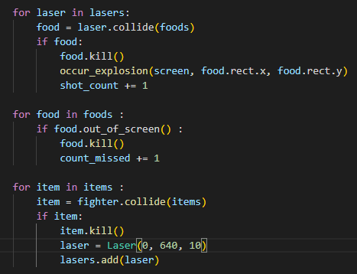
코드 구현(2) 2.4
2. 필살기 Laser 구현
화면 전체를 쓸고 지나가게 구현하면서 보스에게는 타격을 입히지 않게 구현함

Slide 13
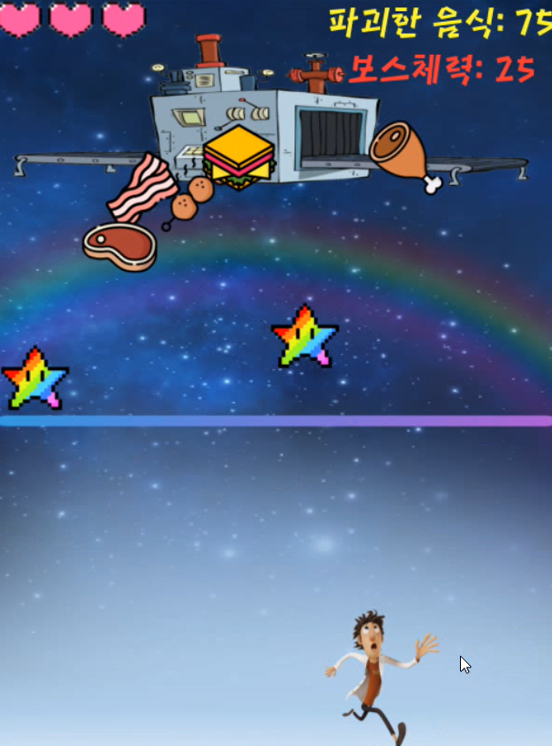
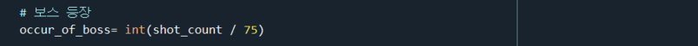
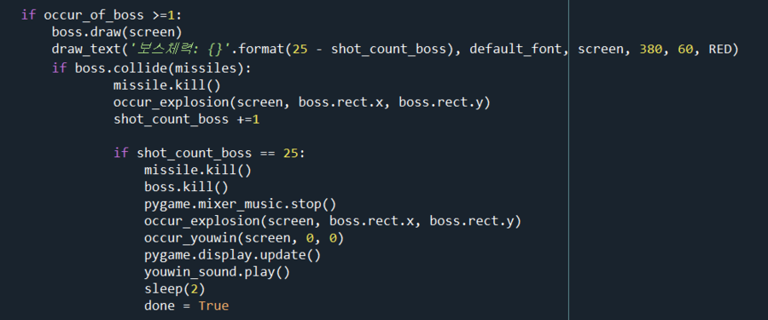
코드 구현(3) 2.4
3. 보스 구현
파괴한 음식이 75개가 되면 보스가 출현하며, 보스의 체력을 25로 설정함

Slide 14
03
게임 시연

Slide 15

튜토리얼 3.1
하늘에서 떨어지는 음식 75개를 파괴하고,
정체불명의 기계를 25번 공격하여 파괴해야 한다.
땅에 음식이 세번 떨어지면 게임 오버
하늘에서 떨어지는 음식에 맞으면 게임 오버
별 획득 시 필살기가 즉시 시전 되어 레이저에 닿는 음식들을 파괴하지만, 최종 보스에게는 기본 공격을 통해서만 공격할 수 있다.

Slide 16
04
프로젝트 의의

Slide 17
Python 활용 능력 증대 4.1
01
이론 수업 위주의 교육으로 부족했던 실습 시간 보충
03
def, class 등의 기능에 대한 폭넓은 개념 확립
팀별 필살기 제작으로 인해 독창성 있는 코드 구현
02
Google 검색을 통해 다양한 온라인 data 습득능력 향상
04

Slide 18
Team Chemistry 향상 4.2
Slack을 활용한 클라우드 기반
협업 도구 활용 숙지
Zoom 화상회의 및 대면회의를 통한 커뮤니케이션
능력 향상
코드 오류 feedback 을 통한 교차 검증
다양한
아이디어 교류 및 브레인스토밍
T
E
A
M

Slide 19

프로젝트 후 소감 4.3
다정
수현
첫 프로젝트의 과정으로 시행착오도 겪는 등 속상한 부분도 있었지만, 짧은 시간동안 팀원들과 소통하며 하나의 작품을 만들어갈 수 있어 보람 있는 시간이었습니다.
팀원 들이 도와 준 덕에 이 과제를 잘 마무리 할 수 있었습니다. Pygame 이 보이는 것보다 섬세하고 어려운 과정임을 깨 달았고 앞으로 더 많이 공부해야 겠다고 느꼈습니다.
범진
프로젝트를 시작할 땐 막막했으나 팀원들의 도움으로 잘 마무리 하게 된 것 같습니다. Python에 대해 미흡하지만 코드를 보며 배울 수 있었습니다.
민택
재혁
처음 접하는 Pygame 으로 슈팅 게임을 만들어보았는데,
팀원 들과 역할 분담과 단합이 잘되었고 만족스러운 결과가 나와 의미 있는 시간이었습니다.
팀원들을 부족하게 이끌어서 스스로 아쉬운 점이 많았지만, 조원들 모두 협동을 잘 해준 덕분에 마무리가 잘 되어 기분이 좋았습니다.

Slide 20
감사합니다

